Slide 1
Литературное чтение
УМК «Перспектива»
4 класс
Тема: Мифы Древней Греции. Боги, герои и люди.
Учитель начальных классов
ГБОУ СОШ №546 г. Санкт-Петербурга
Матушкина Н.В.

Slide 2
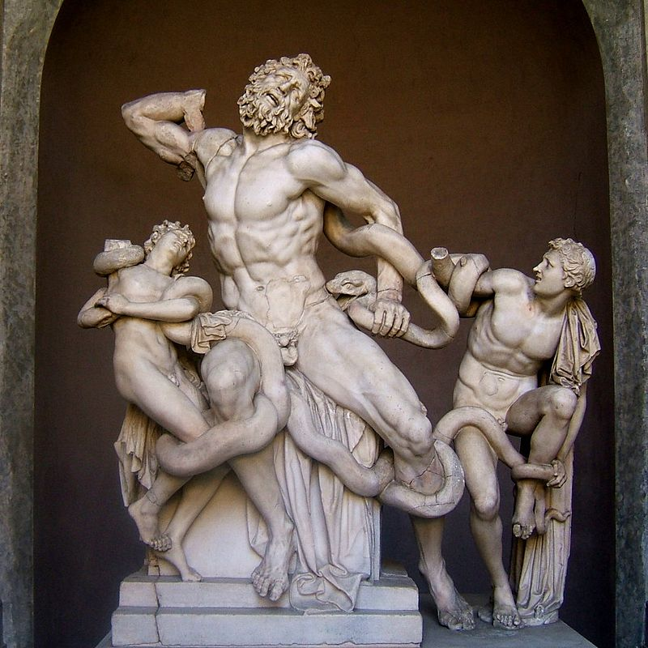
ЗАГАДКА

Slide 3
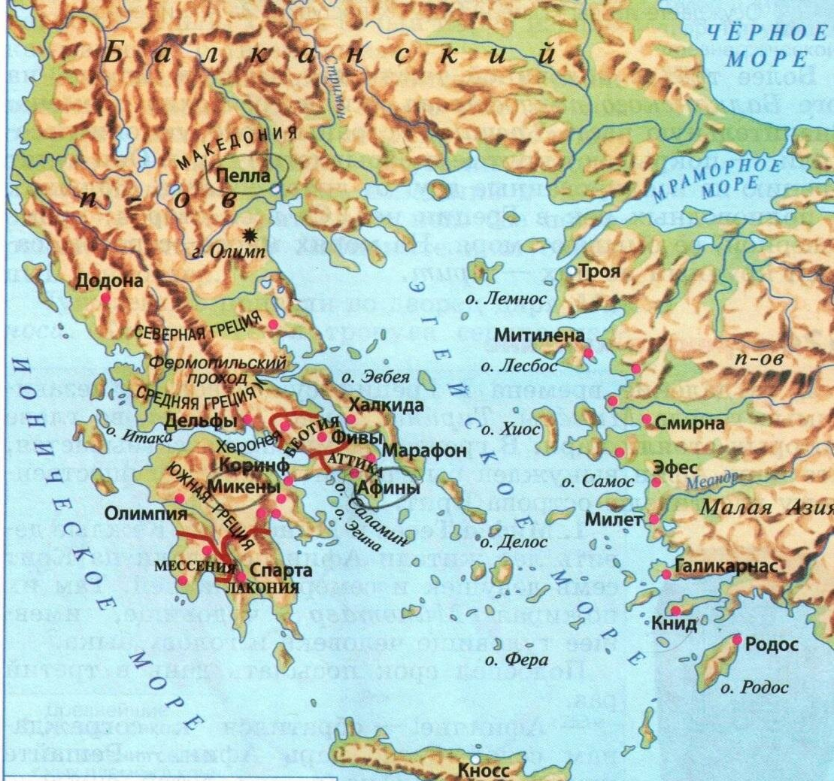

Slide 4
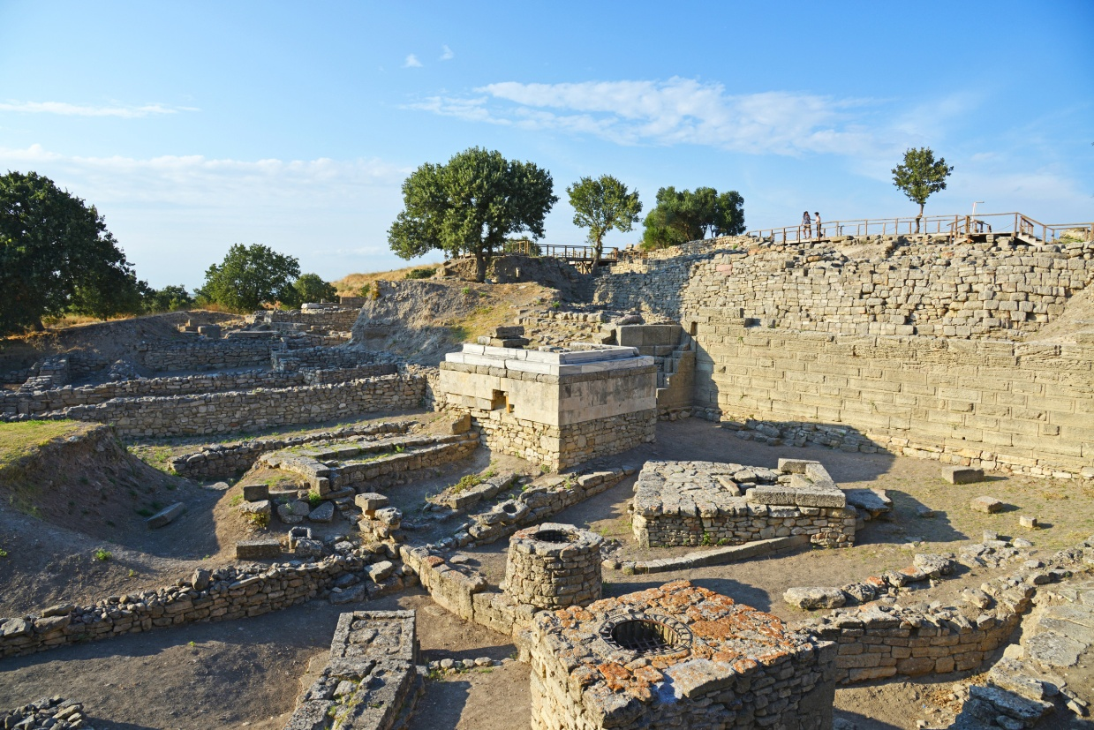
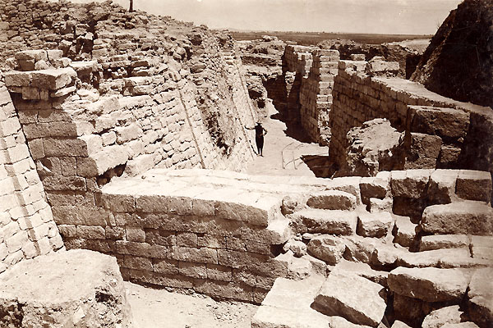
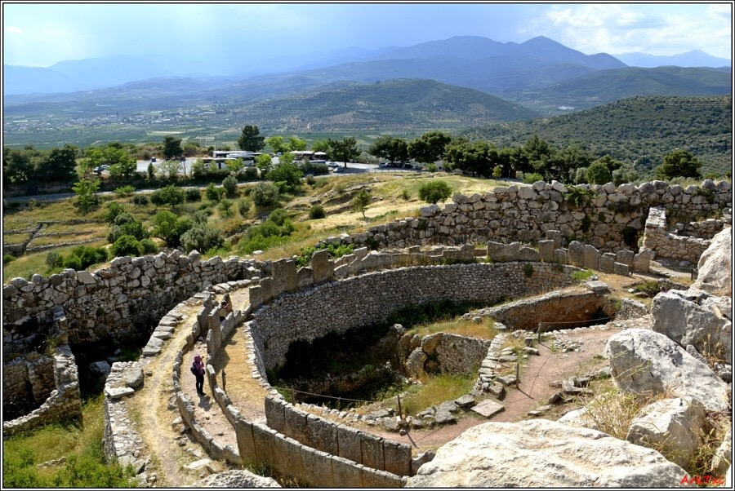
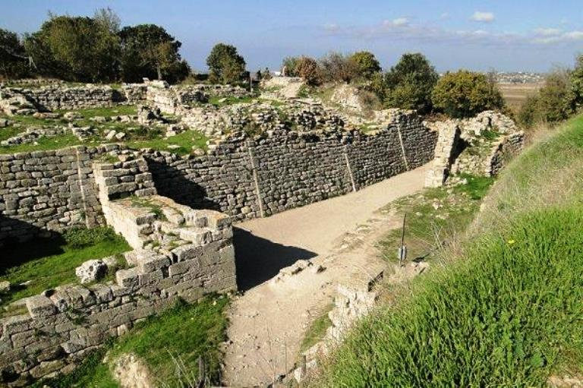
Холм Гиссарлык . Турция (древний город-Троя)

Slide 6
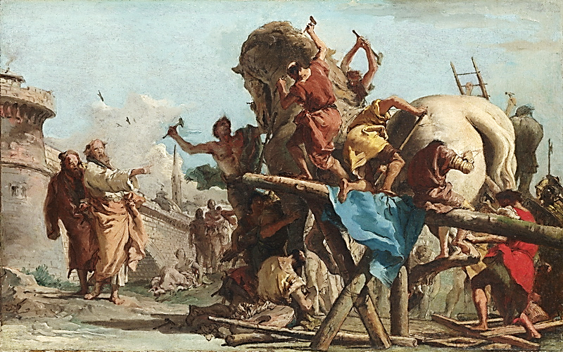
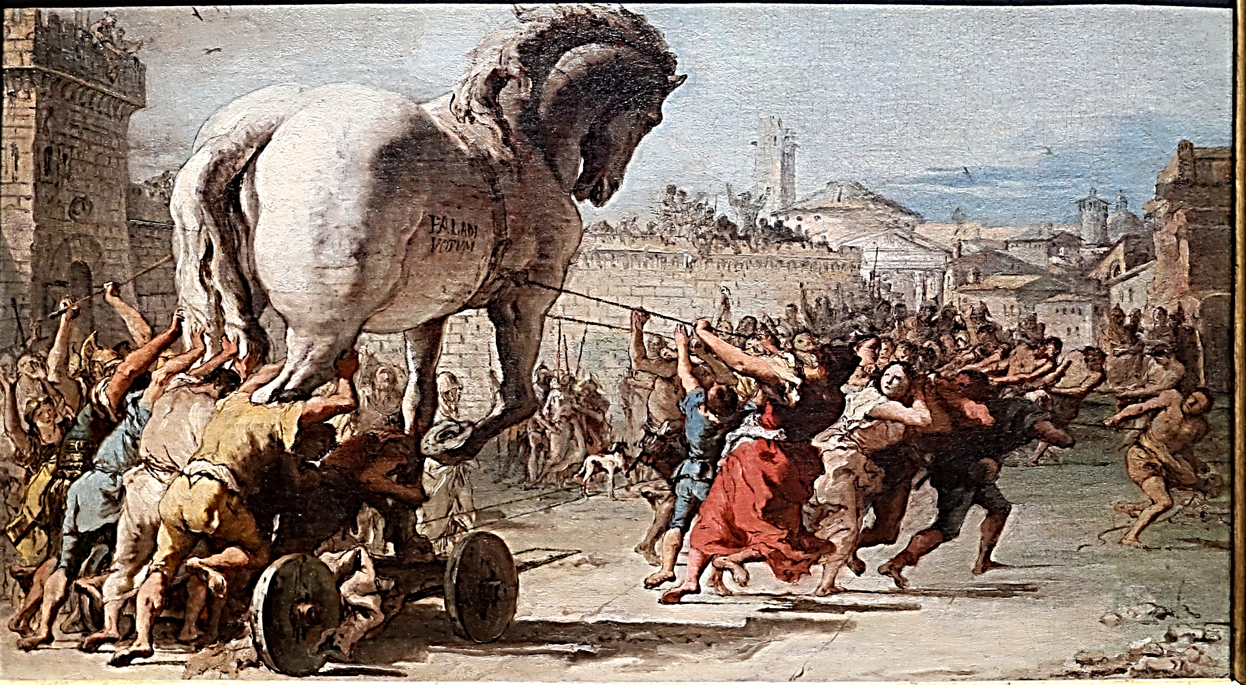
Джованни Доменико Тьеполо
«Постройка Троянского коня»
«Шествие троянского коня в Трою»

Slide 7
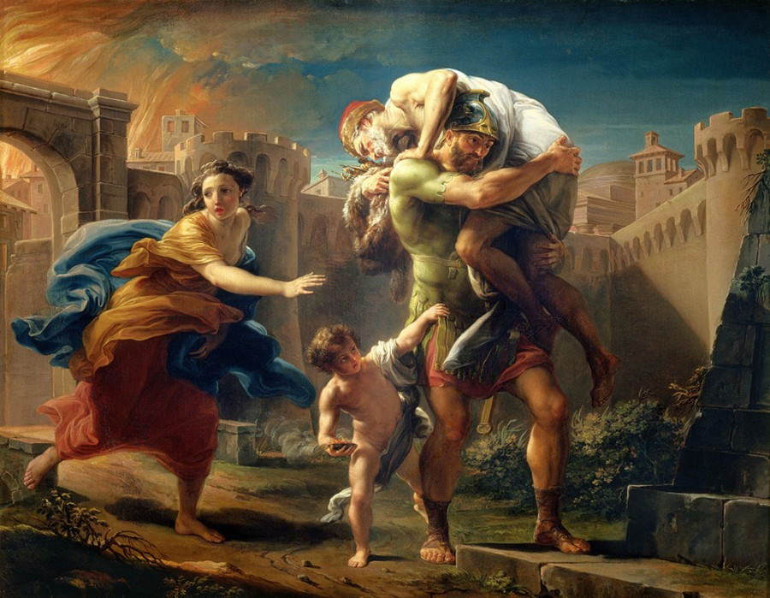
Помпео
Батони
"Эней бежит из Трои"

Slide 9
Лаокоон и сыновья
1 в до н.э
Музей
Плия -Клименто
Ватикан

Slide 10
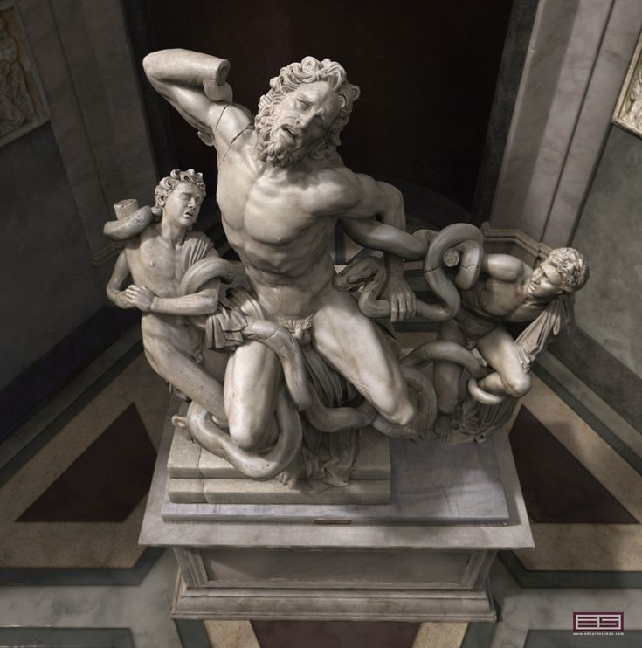
Лаокоон и сыновья
1 в до н.э
Музей
Плио -Климента
Ватикан

Slide 11
Андреа Трескорни
18 век н.э
Лаокоон и его сыновья
Музей Эрмитаж
Санкт-Петербург

Slide 13
Спасибо за внимание!
Санкт-Петербург, 2021 год

